Slide 1
DIOS CUIDA DE MÍ

Slide 2
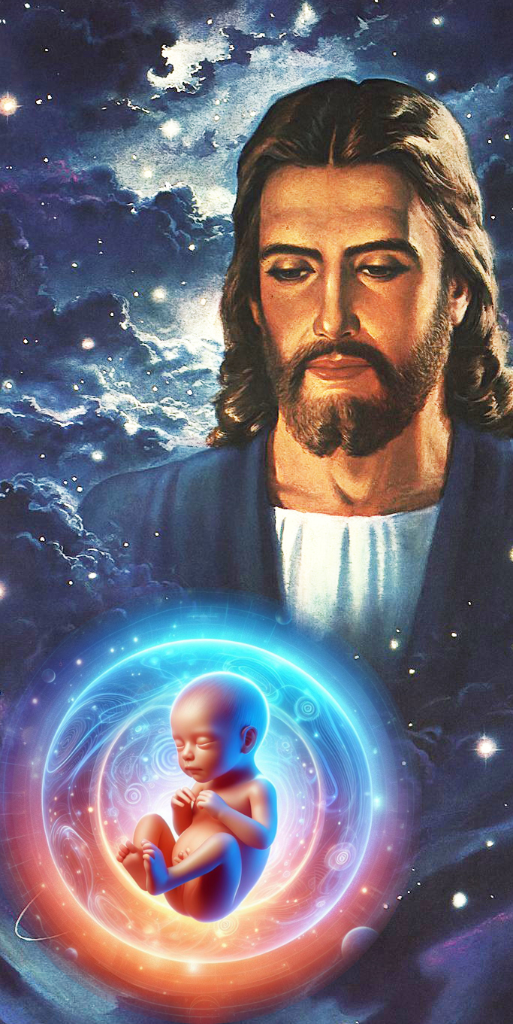
DIOS SE PREOCUPA
139:1-4
139:5-6
139:7-10
139:11-12
139:13-16
139:17-18
139:19-22
139:23-24
Dios conoce todo sobre nosotros
No alcanzamos a comprender todo el cuidado que Dios tiene de nosotros
Ningún lugar es demasiado lejano para evitar su cuidado
Aunque quisiéramos escondernos de Dios, no hay lugar tan oscuro que nos oculte de Él
Dios nos ha cuidado desde nuestra gestación, y ha observado nuestro crecimiento
Meditar en los cuidados de Dios ocuparía todo nuestro tiempo
Como nos cuidó hasta aquí, seguirá haciéndolo hasta librarnos del maligno
Confiamos en que Él también perdonará nuestras faltas y nos guiará “en el camino eterno”

Slide 3
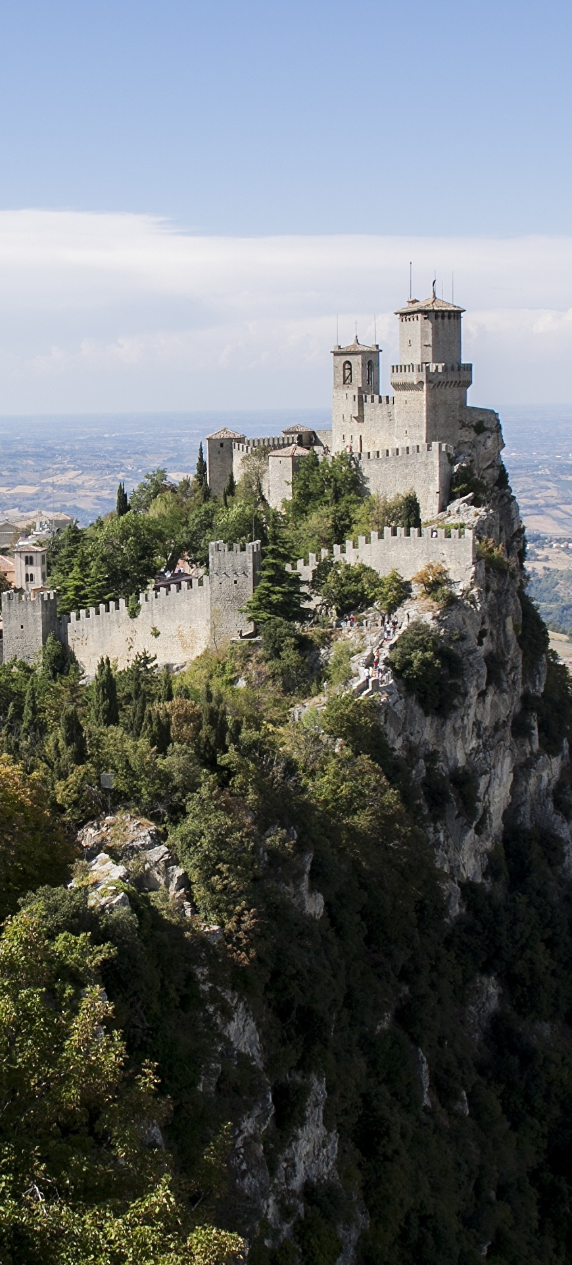
DIOS ES MI REFUGIO
Los poetas hebreos utilizan una amplia gama de ricas metáforas para expresar cómo Dios protege a sus seguidores en un mundo hostil.
Refugio Salmo 31:4
Un lugar seguro en medio de la guerra, un refugio contra la tormenta y el calor
Torre Salmo 61:3
En tiempos de guerra o persecución, el pueblo se escondía en una torre
Fortaleza Salmo 18:1
Este término alude a la idea de firmeza. Dios es nuestro apoyo
Roca Salmo 18:2
Una gran piedra en un acantilado, que protege de los ataques
Escudo Salmo 3:3
Esta pieza de armadura era la mayor defensa del soldado en el campo de batalla

Slide 4
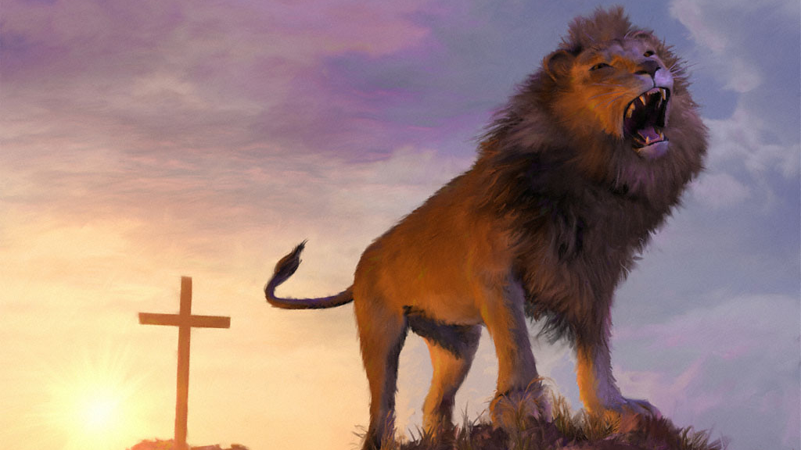
DIOS ES MI DEFENSOR
Salmo 17:1-4
David se esfuerza en hacer el bien
Salmo 17:5-7
Pide a Dios que le escuche y le defienda, como ha defendido a otros
Salmo 17:8
¡Defiéndeme bajo tu sombra, como defenderías a la niña de tus ojos!
Salmo 17:9-14
Describe a los malvados, a aquellos de los que necesita que Dios le defienda
Sal. 17:15
David seguirá haciendo el bien hasta que sea transformado a la semejanza de Dios

Slide 5
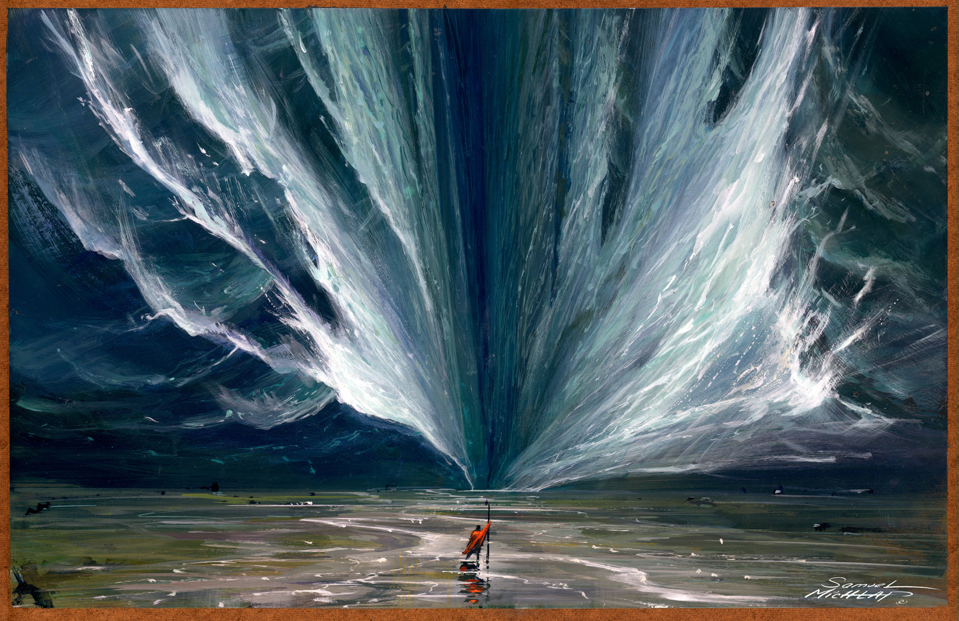
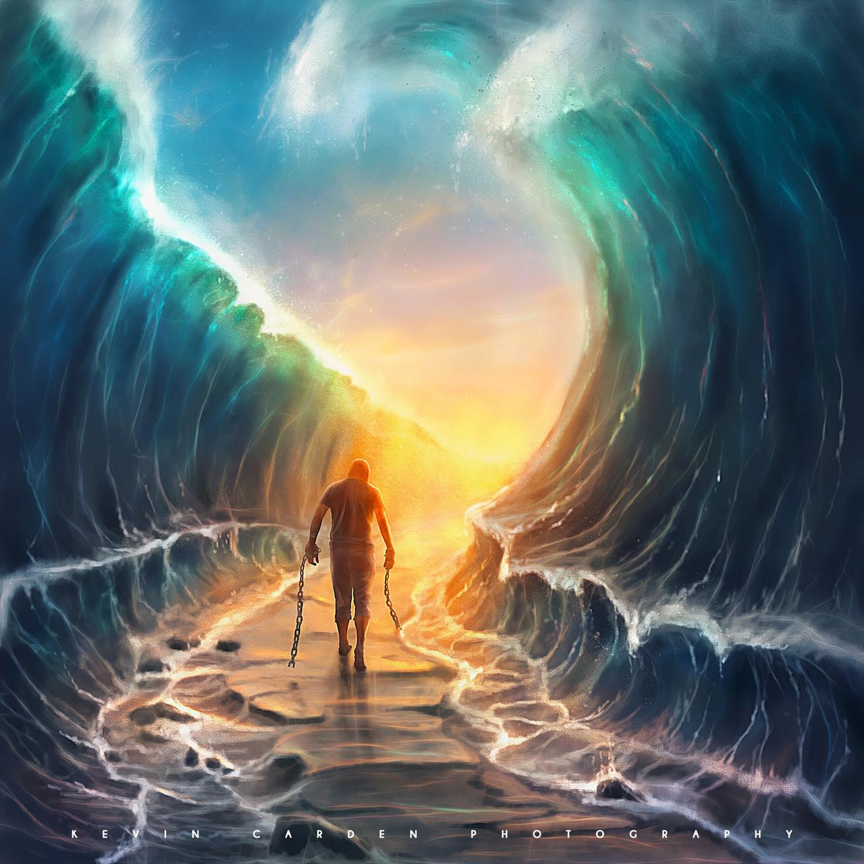
DIOS ES MI LIBERTADOR
SITUACIÓN INICIAL
Israel sale de Egipto
Salmo 114:1
SITUACIÓN FINAL
Israel entra en Canaán
Salmo 114:2
¿CÓMO SALIÓ?
El Mar Rojo huyó
Salmo 114:3a
¿CÓMO LLEGÓ?
El Jordán se volvió atrás
Salmo 114:3b
¿QUÉ OCURRIÓ EN EL CAMINO?
Montes y collados [los graves problemas que enfrentaron] huyeron
Salmo 114:4
¿POR QUÉ HUYE EL MAR, SE VUELVE ATRÁS EL RÍO Y LOS MONTES Y COLLADOS HUYEN?
Porque Dios es el libertador de su pueblo. Ante Su presencia, no hay obstáculos ni nadie puede hacer daño a su pueblo
Salmo 114:5-8

Slide 6
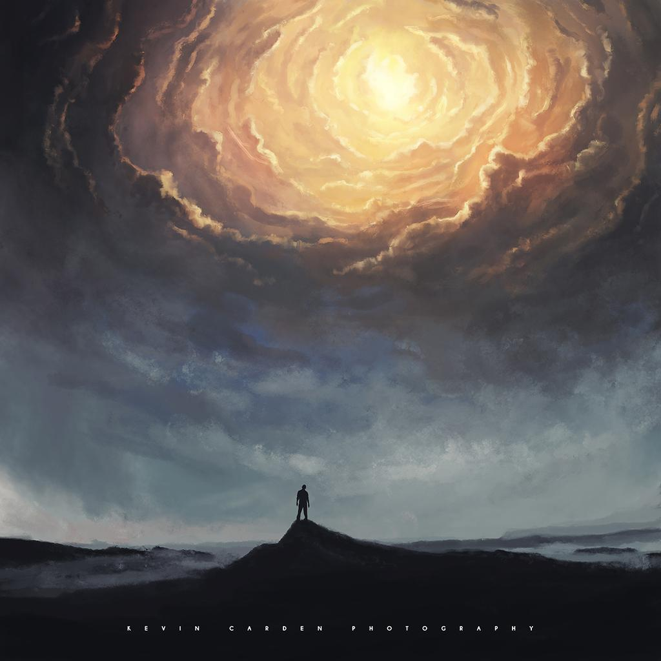
DIOS ESCUCHA
Los salmistas comienzan repetidamente sus oraciones a Dios pidiéndole que los escuche
Insisten y claman a Dios que los escuche
Afirman que Dios escucha sus quejas y sus necesidades, y están seguros de que, en un momento u otro, el Señor responderá como respondió en el pasado
Salmo 4:1; 13:3; 17:1; 28:2; 54:2; 55:2; 61:1; 64:1; 86:1: 102:1: 130:2; 143:1.
Salmo 30:10; 39:12; 69:13, 16-17; 84:8; 119:145, 149; 140:6; 142:6.
Salmo 4:1; 5:3; 6:8-9; 17:6; 22:24; 28:7; 31:22; 34:4; 40:1; 55:17; 65:2; 66:19; 77:1; 106:44; 116:1; 120:1.

